Slide 1

Energía y nutrientes:
el mapa que va antes
de las reglas
Salud y Estética
Ver el OA en saludyestetica.lumbre.lat
Notes:
Objeto de aprendizaje de Lumbre · Salud y Estética
Enlace: https://saludyestetica.lumbre.lat/object/sye-c19-r01-oa01-energia-y-nutrientes

Slide 2
Acerca de este OA · 1 de 2
Objetivo
Explicar de dónde sale la energía de los alimentos, distinguir los nutrientes esenciales y usar ese mapa para juzgar con criterio cualquier dieta o regla alimentaria, sin prescribir ni prohibir alimentos.
Energía y nutrientes: el mapa que va antes de las reglas
2 / 69
Notes:
Enlace al OA: https://saludyestetica.lumbre.lat/object/sye-c19-r01-oa01-energia-y-nutrientes

Slide 3
Acerca de este OA · 2 de 2
Descripción
Lección de entrada al curso: qué es la energía de los alimentos, qué familias de nutrientes existen, por qué ningún alimento aislado es completo y por qué las modas empiezan por el nutriente y no por el patrón. Cierra con cuatro preguntas para leer una dieta ajena.
Autoría: Salud y Estética
Etiquetas: nutrientes · energía · alimentación · modas · criterio
Energía y nutrientes: el mapa que va antes de las reglas
3 / 69
Notes:
Continuación de «Acerca de este OA» (2 de 2).

Slide 4
Energía y nutrientes: el mapa que va antes de las reglas · 1 de 3
Público y alcance
Personas adultas y jóvenes desde 16 años que quieren entender qué aporta lo que comen antes de seguir una regla, una moda o un menú ajeno. No requiere conocimientos previos. Es formación educativa: no prescribe dietas ni sustituye la valoración de un profesional sanitario.
Energía y nutrientes: el mapa que va antes de las reglas
4 / 69

Slide 5
Energía y nutrientes: el mapa que va antes de las reglas · 2 de 3
En el grupo de WhatsApp de la familia alguien comparte un video que asegura que «el azúcar es veneno» y propone quitarla por completo. Horas después, otro mensaje dice lo contrario: que el problema es el arroz y que hay que sustituirlo por proteína. En la misma semana, una compañera de trabajo cuenta que dejó el pan y se siente mejor, y una prima pregunta si el aguacate «engorda» por la grasa.
Energía y nutrientes: el mapa que va antes de las reglas
5 / 69
Notes:
Continuación de «Energía y nutrientes: el mapa que va antes de las reglas» (2 de 3).

Slide 6
Energía y nutrientes: el mapa que va antes de las reglas · 3 de 3
Ninguno de esos mensajes explica qué contiene un alimento, qué necesita el cuerpo ni cómo se arma un día de comida. Todos empiezan por un nutriente convertido en sospechoso y terminan en una regla. Esta lección hace lo contrario: antes de discutir reglas, arma el mapa. Qué es la energía, qué familias de nutrientes existen, por qué ninguna alcanza sola y por qué una dieta se juzga por su patrón y no por el ingrediente de moda.
Energía y nutrientes: el mapa que va antes de las reglas
6 / 69
Notes:
Continuación de «Energía y nutrientes: el mapa que va antes de las reglas» (3 de 3).

Slide 7
La energía es una propiedad, no un ingrediente · 1 de 2
Nadie come «energía» con cuchara. La energía es una propiedad de los alimentos: la que el cuerpo obtiene al descomponerlos y la que gasta todo el día, incluso mientras duerme. En las etiquetas aparece medida en kilocalorías o kilojulios, y esa cifra sirve para comparar alimentos, no para decidir sola. Un alimento no es bueno ni malo por la energía que trae: lo que importa es qué más llega con ella y en qué contexto se come. El cuerpo gasta energía en latir, respirar, mantener la temperatura y moverte; cuando lo que entra supera lo que se gasta, el excedente se guarda, y cuando ocurre lo contrario, se usa la reserva.
Energía y nutrientes: el mapa que va antes de las reglas
7 / 69

Slide 8
La energía es una propiedad, no un ingrediente · 2 de 2
Compara dos alimentos con energía parecida y mira lo que los acompaña. Un refresco aporta energía y poco más: no trae fibra, no exige masticar y no llena. Un plato de frijol con tortilla aporta energía, proteína, fibra, minerales y la sensación de haber comido. Si sólo miras la energía, los dos parecen intercambiables; si miras el mapa completo, no lo son. Esa diferencia explica por qué una dieta que sólo cuenta energía puede mejorar un número en la báscula y empeorar la calidad de lo que comes. La energía, por sí sola, no distingue una comida de un envase.
Energía y nutrientes: el mapa que va antes de las reglas
8 / 69
Notes:
Continuación de «La energía es una propiedad, no un ingrediente» (2 de 2).

Slide 9
Siete familias y una palabra que importa: esencial · 1 de 4
El mapa tiene siete familias. Las proteínas construyen y reparan tejidos y forman enzimas y hormonas; los carbohidratos son la fuente de energía que el cuerpo usa primero; las grasas forman membranas, transportan vitaminas y aportan dos ácidos que el cuerpo no fabrica. La fibra no se digiere, pero alimenta a la microbiota y ayuda al tránsito intestinal. Las vitaminas y los minerales participan en reacciones que ocurren en cantidades pequeñas, y el agua es el medio donde casi todo sucede. La OMS calcula que existen alrededor de treinta micronutrientes esenciales entre vitaminas y minerales.
Energía y nutrientes: el mapa que va antes de las reglas
9 / 69

Slide 10
Siete familias y una palabra que importa: esencial · 2 de 4
«Esencial» es la palabra que más importa del mapa. Un nutriente es esencial cuando el cuerpo no lo puede fabricar en cantidad suficiente y tiene que llegar por los alimentos. La OMS señala que hay dos ácidos grasos —el linoleico y el alfa-linolénico— que no podemos sintetizar y que debemos obtener de la comida.
Con las vitaminas y los minerales pasa algo parecido: el cuerpo no los produce. En cambio, el colesterol y muchos aminoácidos sí se fabrican. Saber cuáles son esenciales evita dos errores: creer que todo se produce en casa y creer que todo hay que comprarlo en un frasco.
Energía y nutrientes: el mapa que va antes de las reglas
10 / 69
Notes:
Continuación de «Siete familias y una palabra que importa: esencial» (2 de 4).

Slide 11
Siete familias y una palabra que importa: esencial · 3 de 4
El agua también es esencial; cómo y cuánto beberla tiene su propia lección: «Hidratación y necesidades individuales: qué señales orientan y cuándo consultar».
Qué es y qué no es esta lección
Formación introductoria de carácter informativo. Explica qué son la energía y los nutrientes y cómo leer una regla alimentaria; no prescribe dietas, no fija cantidades y no sustituye la valoración de un profesional sanitario. No habilita para ejercer ninguna profesión de salud.
Energía y nutrientes: el mapa que va antes de las reglas
11 / 69
Notes:
Continuación de «Siete familias y una palabra que importa: esencial» (3 de 4).

Slide 12
Siete familias y una palabra que importa: esencial · 4 de 4
Un nutriente no es una dieta
Que un alimento tenga mucho de algo no lo vuelve completo; que tenga poco de algo no lo vuelve veneno. Cualquier regla que convierta un nutriente en culpable único está mirando una parte del mapa y confundiéndola con el territorio.
La pregunta que ordena la conversación
Antes de aceptar una regla, pregunta qué alimentos concretos entran y cuáles salen del plato. Si la respuesta es un producto y no una comida, no estás ante un patrón alimentario: estás ante una venta.
Energía y nutrientes: el mapa que va antes de las reglas
12 / 69
Notes:
Continuación de «Siete familias y una palabra que importa: esencial» (4 de 4).

Slide 13
Ningún alimento aislado es completo · 1 de 2
Ningún alimento cubre el mapa completo, y eso no es un defecto: es la razón de comer variado. El huevo aporta proteína y grasa, pero no fibra; la naranja aporta vitamina C, agua y fibra, pero casi no proteína; la tortilla aporta almidón y algo de fibra, pero no alcanza como única fuente de proteína; el frijol aporta proteína y fibra, pero poca vitamina C. Si un alimento desaparece de tu semana, otro tiene que cubrir su hueco. El problema de las dietas que eliminan grupos enteros no es ideológico: es que alguien tiene que pagar la ausencia.
Energía y nutrientes: el mapa que va antes de las reglas
13 / 69

Slide 14
Ningún alimento aislado es completo · 2 de 2
La OMS lo dice con claridad: la base de una alimentación saludable es un conjunto de alimentos mínimamente procesados y no procesados, y conviene incluir variedad dentro de cada grupo y entre grupos. Esa frase tiene dos consecuencias prácticas. La primera: ningún producto aislado, por muy fortificado que esté, sustituye a un conjunto de alimentos. La segunda: la variedad se puede practicar con lo que hay en tu mercado y en tu temporada, sin importar marcas ni superlativos. Comer variado no significa comer caro ni exótico; significa que ningún grupo queda huérfano.
Energía y nutrientes: el mapa que va antes de las reglas
14 / 69
Notes:
Continuación de «Ningún alimento aislado es completo» (2 de 2).

Slide 15
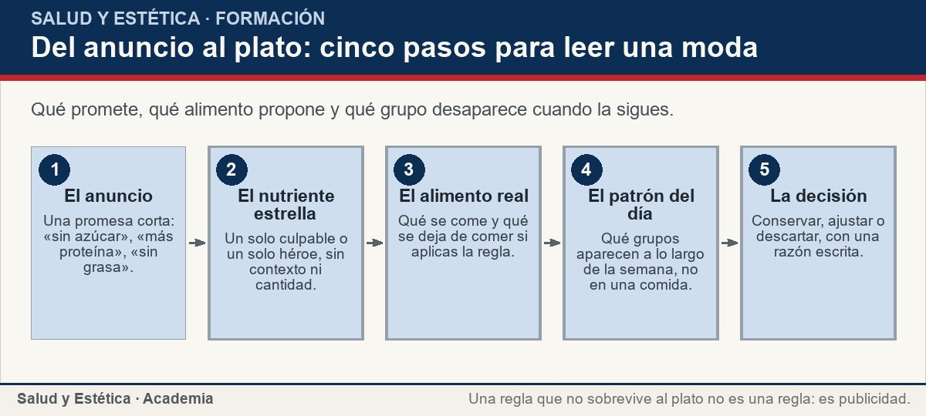
Ningún alimento aislado es completo
Qué promete, qué alimento propone y qué grupo desaparece cuando la sigues.
Ver imagen original en el OA
Notes:
Imagen del OA: assets/fig-1-flujo.jpg
Texto alternativo: Del anuncio al plato: cinco pasos para leer una moda
Pie: Qué promete, qué alimento propone y qué grupo desaparece cuando la sigues.
Enlace: https://saludyestetica.lumbre.lat/object/sye-c19-r01-oa01-energia-y-nutrientes

Slide 16
Por qué la moda empieza por el nutriente · 1 de 2
Las modas casi nunca empiezan por el patrón alimentario, sino por un nutriente. La razón es de comunicación, no de ciencia. Un nutriente se puede nombrar en tres palabras, se puede poner en un envase y se puede convertir en villano o en héroe: «sin azúcar», «alto en proteína», «con omega». Un patrón alimentario, en cambio, es difícil de fotografiar: es lo que comes martes y jueves, lo que hay en tu despensa y lo que puedes pagar. La publicidad necesita una promesa corta; la nutrición necesita una semana entera.
Energía y nutrientes: el mapa que va antes de las reglas
16 / 69

Slide 17
Por qué la moda empieza por el nutriente · 2 de 2
El costo de pensar por nutrientes es que se compran productos en lugar de comidas. Cuando el azúcar se convierte en el enemigo, aparece una galleta «sin azúcar» que sigue siendo un ultraprocesado; cuando la proteína se convierte en la meta, aparece una barra que sustituye un plato. Ninguna de esas compras resuelve el mapa: lo estrechan. La pregunta útil no es qué nutriente trae o deja de traer un producto, sino qué alimento ocupa su lugar y qué grupo se queda sin fuente. El nutriente de moda cambia cada década; los alimentos de siempre siguen ahí.
Energía y nutrientes: el mapa que va antes de las reglas
17 / 69
Notes:
Continuación de «Por qué la moda empieza por el nutriente» (2 de 2).

Slide 18
Por qué la moda empieza por el nutriente
Frases que se oyen y qué hacer con ellas. La tercera columna no juzga a quien las dice: ordena la conversación.
Energía y nutrientes: el mapa que va antes de las reglas
18 / 69
Notes:
Título completo de la tabla que sigue.

Slide 19
Tabla · 1 de 2
Lo que se oye | Qué es en realidad | Qué hacer con criterio
«El azúcar es veneno» | Una regla por nutriente que ignora cantidad, contexto y alimento | Preguntar qué alimentos concretos cambian y qué grupo se pierde.
«Deja el arroz y sube la proteína» | Un cambio de patrón disfrazado de nutriente | Revisar si desaparecen cereales, fruta o fibra y quién lo recomienda.
«Este producto trae vitaminas» | Un ultraprocesado con vitaminas añadidas | Comparar con el alimento al que sustituye, no con nada.
Energía y nutrientes: el mapa que va antes de las reglas
19 / 69
Notes:
Tabla del OA: Tabla
Enlace: https://saludyestetica.lumbre.lat/object/sye-c19-r01-oa01-energia-y-nutrientes

Slide 20
Tabla · 2 de 2
Lo que se oye | Qué es en realidad | Qué hacer con criterio
«Como fruta, entonces ya como bien» | Una parte del patrón, no el patrón completo | Mirar el día entero: leguminosas, verduras, cereales y agua.
«Me funcionó en dos semanas» | Un caso con varios cambios a la vez y sin control | Agradecer el dato y no convertirlo en regla para todos.
Energía y nutrientes: el mapa que va antes de las reglas
20 / 69
Notes:
Tabla del OA: Tabla
Enlace: https://saludyestetica.lumbre.lat/object/sye-c19-r01-oa01-energia-y-nutrientes

Slide 21
El patrón alimentario: lo que la evidencia sí sostiene · 1 de 2
Lo que la evidencia sostiene con firmeza es el patrón. La OMS recomienda que la mayor parte de la energía venga de carbohidratos no refinados —cereales integrales, verduras, frutas y leguminosas—, que las grasas sean principalmente insaturadas, que se limiten los azúcares libres y el sodio, y que la base sean alimentos mínimamente procesados. Son recomendaciones de población, no una receta individual: no dicen qué debes comer hoy, dicen qué dirección tiene más respaldo. La variedad y la suficiencia son parte del patrón, no un adorno.
Energía y nutrientes: el mapa que va antes de las reglas
21 / 69

Slide 22
El patrón alimentario: lo que la evidencia sí sostiene · 2 de 2
Hay afirmaciones menos firmes que conviene distinguir. Que las dietas con muchos ultraprocesados se asocien a efectos adversos no demuestra que un ultraprocesado concreto cause una enfermedad: es una asociación, y las personas que comen más ultraprocesados también suelen dormir, moverse y vivir en entornos distintos. Tampoco lo que se observa en una población se traslada automáticamente a tu caso. Esta capa intermedia no sirve para desacreditar la recomendación general; sirve para no convertirla en una sentencia sobre un solo alimento.
Energía y nutrientes: el mapa que va antes de las reglas
22 / 69
Notes:
Continuación de «El patrón alimentario: lo que la evidencia sí sostiene» (2 de 2).

Slide 23
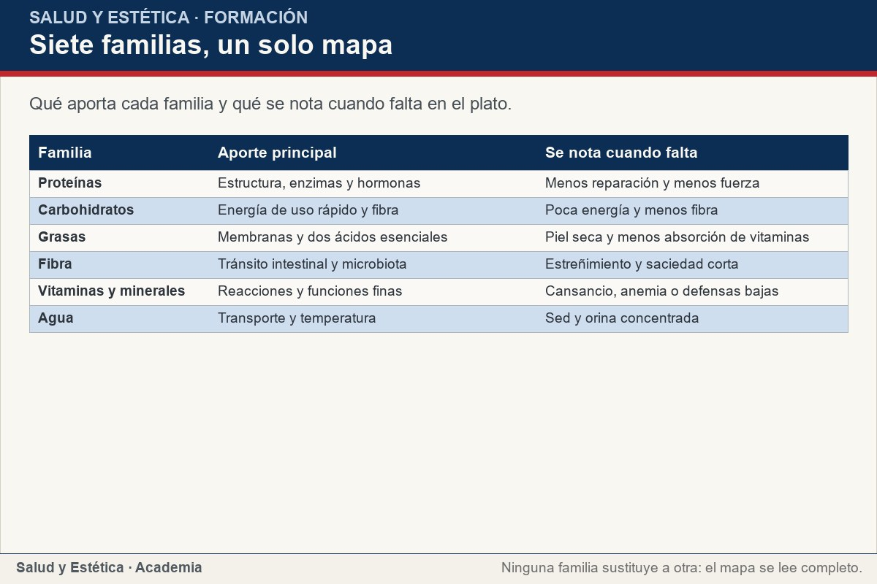
El patrón alimentario: lo que la evidencia sí sostiene
Qué aporta cada familia y qué se nota cuando falta en el plato.
Ver imagen original en el OA
Notes:
Imagen del OA: assets/fig-2-matriz.jpg
Texto alternativo: Siete familias, un solo mapa
Pie: Qué aporta cada familia y qué se nota cuando falta en el plato.
Enlace: https://saludyestetica.lumbre.lat/object/sye-c19-r01-oa01-energia-y-nutrientes

Slide 24
Cómo leer cualquier dieta con el mapa en la mano · 1 de 2
Para leer cualquier dieta, ajena o propia, basta con cuatro preguntas. Primera: qué alimentos reales aparecen en un día normal, no en la foto. Segunda: qué grupo del mapa desaparece y quién cubre su hueco. Tercera: qué promete exactamente y con qué evidencia lo sostiene: ¿un estudio, un testimonio, una tradición, una venta? Cuarta: qué tendría que ocurrir para aceptar que la dieta no funciona. Si no hay respuesta a la cuarta, no es una prueba: es una adhesión. Las cuatro se contestan mejor con una semana de comida anotada que con una conversación de sobremesa.
Energía y nutrientes: el mapa que va antes de las reglas
24 / 69

Slide 25
Cómo leer cualquier dieta con el mapa en la mano · 2 de 2
Después viene la pregunta incómoda: quién gana si sigues esa regla. No para acusar a nadie, sino para leer el incentivo. Una dieta que se sostiene con alimentos de tu mercado, que incluye los grupos y que no depende de un producto tiene menos conflicto de interés que una que empieza y termina en un envase. Con el mapa en la mano no necesitas memorizar nutrientes ni prohibir alimentos: necesitas notar ausencias, distinguir evidencia de promesa y decidir con una razón que puedas explicar en voz alta.
Energía y nutrientes: el mapa que va antes de las reglas
25 / 69
Notes:
Continuación de «Cómo leer cualquier dieta con el mapa en la mano» (2 de 2).

Slide 26
Sección
Cómo leer cualquier dieta con el mapa en la mano · Procedimiento: cómo usar el mapa en una decisión real · Paso 1 de 6
Escribe la regla en una frase
Sin adjetivos de moda: «no comer carbohidratos después de las seis», «sustituir la cena por un licuado». Si no puedes escribirla en una frase, todavía no es una regla: es una impresión.
Energía y nutrientes: el mapa que va antes de las reglas
26 / 69
Notes:
Recorrido: Procedimiento: cómo usar el mapa en una decisión real
Paso 1 de 6: Escribe la regla en una frase
Texto del paso: Sin adjetivos de moda: «no comer carbohidratos después de las seis», «sustituir la cena por un licuado». Si no puedes escribirla en una frase, todavía no es una regla: es una impresión.
Enlace: https://saludyestetica.lumbre.lat/object/sye-c19-r01-oa01-energia-y-nutrientes

Slide 27
Sección
Cómo leer cualquier dieta con el mapa en la mano · Procedimiento: cómo usar el mapa en una decisión real · Paso 2 de 6
Haz la lista de lo que entra y lo que sale
Dos columnas. En una, los alimentos que la regla agrega; en otra, los que elimina. La lista revela si el cambio es de comida o de producto, y si afecta a uno o a varios grupos del mapa.
Energía y nutrientes: el mapa que va antes de las reglas
27 / 69
Notes:
Recorrido: Procedimiento: cómo usar el mapa en una decisión real
Paso 2 de 6: Haz la lista de lo que entra y lo que sale
Texto del paso: Dos columnas. En una, los alimentos que la regla agrega; en otra, los que elimina. La lista revela si el cambio es de comida o de producto, y si afecta a uno o a varios grupos del mapa.
Enlace: https://saludyestetica.lumbre.lat/object/sye-c19-r01-oa01-energia-y-nutrientes

Slide 28
Sección
Cómo leer cualquier dieta con el mapa en la mano · Procedimiento: cómo usar el mapa en una decisión real · Paso 3 de 6
Marca los grupos que se quedan sin fuente
Revisa las siete familias. Si al quitar un alimento desaparecen la fibra y las vitaminas, la pregunta no es si la regla es moderna, sino quién cubre ese hueco en tu semana.
Energía y nutrientes: el mapa que va antes de las reglas
28 / 69
Notes:
Recorrido: Procedimiento: cómo usar el mapa en una decisión real
Paso 3 de 6: Marca los grupos que se quedan sin fuente
Texto del paso: Revisa las siete familias. Si al quitar un alimento desaparecen la fibra y las vitaminas, la pregunta no es si la regla es moderna, sino quién cubre ese hueco en tu semana.
Enlace: https://saludyestetica.lumbre.lat/object/sye-c19-r01-oa01-energia-y-nutrientes

Slide 29
Sección
Cómo leer cualquier dieta con el mapa en la mano · Procedimiento: cómo usar el mapa en una decisión real · Paso 4 de 6
Separa la promesa de la evidencia
Anota qué promete y qué la sostiene: un estudio, un testimonio, una tradición o una venta. Un caso aislado no es evidencia de nada, y una asociación observada en una población no es una causa demostrada.
Energía y nutrientes: el mapa que va antes de las reglas
29 / 69
Notes:
Recorrido: Procedimiento: cómo usar el mapa en una decisión real
Paso 4 de 6: Separa la promesa de la evidencia
Texto del paso: Anota qué promete y qué la sostiene: un estudio, un testimonio, una tradición o una venta. Un caso aislado no es evidencia de nada, y una asociación observada en una población no es una causa demostrada.
Enlace: https://saludyestetica.lumbre.lat/object/sye-c19-r01-oa01-energia-y-nutrientes

Slide 30
Sección
Cómo leer cualquier dieta con el mapa en la mano · Procedimiento: cómo usar el mapa en una decisión real · Paso 5 de 6
Prueba el patrón, no el nutriente
Si decides probar, cámbialo todo lo necesario para que la semana incluya los grupos, y no sólo el nutriente que te vendieron. Un patrón se prueba en semanas, no en un fin de semana.
Energía y nutrientes: el mapa que va antes de las reglas
30 / 69
Notes:
Recorrido: Procedimiento: cómo usar el mapa en una decisión real
Paso 5 de 6: Prueba el patrón, no el nutriente
Texto del paso: Si decides probar, cámbialo todo lo necesario para que la semana incluya los grupos, y no sólo el nutriente que te vendieron. Un patrón se prueba en semanas, no en un fin de semana.
Enlace: https://saludyestetica.lumbre.lat/object/sye-c19-r01-oa01-energia-y-nutrientes

Slide 31
Sección
Cómo leer cualquier dieta con el mapa en la mano · Procedimiento: cómo usar el mapa en una decisión real · Paso 6 de 6
Define cuándo revisas la decisión
Elige una fecha y un criterio observable: energía, hambre, digestión, sueño, variedad del plato. Sin criterio previo, cualquier resultado se puede interpretar a favor de la regla que ya querías creer.
Energía y nutrientes: el mapa que va antes de las reglas
31 / 69
Notes:
Recorrido: Procedimiento: cómo usar el mapa en una decisión real
Paso 6 de 6: Define cuándo revisas la decisión
Texto del paso: Elige una fecha y un criterio observable: energía, hambre, digestión, sueño, variedad del plato. Sin criterio previo, cualquier resultado se puede interpretar a favor de la regla que ya querías creer.
Enlace: https://saludyestetica.lumbre.lat/object/sye-c19-r01-oa01-energia-y-nutrientes

Slide 32
Sección
Cómo leer cualquier dieta con el mapa en la mano · Caso ficticio: el desayuno que querían cambiar · Paso 1 de 3
Los datos del caso
Caso ficticio. Sofía, nombre inventado, tiene veintisiete años y desayuna tortilla con frijol y una fruta. Una publicación le asegura que el desayuno debe ser «sin carbohidratos» y le propone huevo con queso. Ella quiere saber si está desayunando mal antes de cambiar algo.
Energía y nutrientes: el mapa que va antes de las reglas
32 / 69
Notes:
Recorrido: Caso ficticio: el desayuno que querían cambiar
Paso 1 de 3: Los datos del caso
Texto del paso: Caso ficticio. Sofía, nombre inventado, tiene veintisiete años y desayuna tortilla con frijol y una fruta. Una publicación le asegura que el desayuno debe ser «sin carbohidratos» y le propone huevo con queso. Ella quiere saber si está desayunando mal antes de cambiar algo.
Enlace: https://saludyestetica.lumbre.lat/object/sye-c19-r01-oa01-energia-y-nutrientes

Slide 33
Sección
Cómo leer cualquier dieta con el mapa en la mano · Caso ficticio: el desayuno que querían cambiar · Paso 2 de 3
El mapa sobre la mesa
Al escribir lo que entra y lo que sale, aparece lo siguiente: la regla quita tortilla y fruta, y con ellas buena parte de la fibra y la vitamina C del desayuno; agrega huevo y queso, que aportan proteína y grasa, pero no fibra. El desayuno no estaba incompleto; la regla lo estaba dejando más estrecho.
Energía y nutrientes: el mapa que va antes de las reglas
33 / 69
Notes:
Recorrido: Caso ficticio: el desayuno que querían cambiar
Paso 2 de 3: El mapa sobre la mesa
Texto del paso: Al escribir lo que entra y lo que sale, aparece lo siguiente: la regla quita tortilla y fruta, y con ellas buena parte de la fibra y la vitamina C del desayuno; agrega huevo y queso, que aportan proteína y grasa, pero no fibra. El desayuno no estaba incompleto; la regla lo estaba dejando más estrecho.
Enlace: https://saludyestetica.lumbre.lat/object/sye-c19-r01-oa01-energia-y-nutrientes

Slide 34
Sección
Cómo leer cualquier dieta con el mapa en la mano · Caso ficticio: el desayuno que querían cambiar · Paso 3 de 3
Qué decide y por qué
Sofía conserva la tortilla, el frijol y la fruta, y agrega huevo si quiere más proteína. No elimina nada y no compra ningún producto. La lección no le dice cuánto comer: le da una razón verificable para no cambiar un patrón por una consigna. Si tuviera una condición diagnosticada, esa decisión sería de su equipo de salud, no de la publicación.
Energía y nutrientes: el mapa que va antes de las reglas
34 / 69
Notes:
Recorrido: Caso ficticio: el desayuno que querían cambiar
Paso 3 de 3: Qué decide y por qué
Texto del paso: Sofía conserva la tortilla, el frijol y la fruta, y agrega huevo si quiere más proteína. No elimina nada y no compra ningún producto. La lección no le dice cuánto comer: le da una razón verificable para no cambiar un patrón por una consigna. Si tuviera una condición diagnosticada, esa decisión sería de su equipo de salud, no de la publicación.
Enlace: https://saludyestetica.lumbre.lat/object/sye-c19-r01-oa01-energia-y-nutrientes

Slide 35
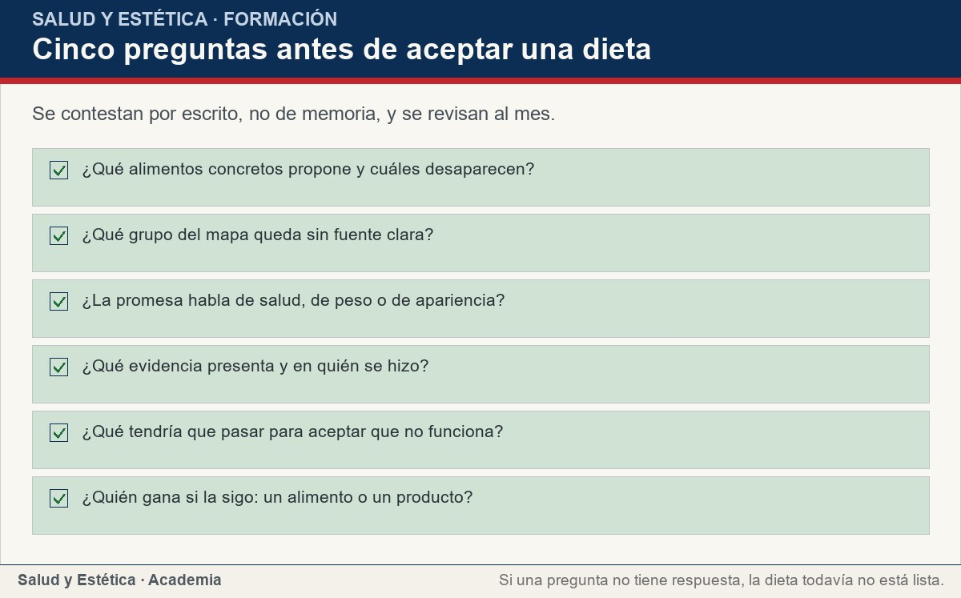
Cómo leer cualquier dieta con el mapa en la mano
Se contestan por escrito, no de memoria, y se revisan al mes.
Ver imagen original en el OA
Notes:
Imagen del OA: assets/fig-3-checklist.jpg
Texto alternativo: Cinco preguntas antes de aceptar una dieta
Pie: Se contestan por escrito, no de memoria, y se revisan al mes.
Enlace: https://saludyestetica.lumbre.lat/object/sye-c19-r01-oa01-energia-y-nutrientes

Slide 36
Errores frecuentes · 1 de 2
•
Juzgar un alimento por un solo nutriente. Decir que el aguacate es malo por su grasa o que la fruta es mala por su azúcar es mirar una casilla del mapa y creer que ya viste el mapa completo. El alimento se lee con lo que acompaña: fibra, agua, vitaminas y la comida entera.
•
Confundir «tiene vitaminas» con «está completo». Un producto fortificado puede traer vitaminas añadidas y seguir siendo un ultraprocesado con poca fibra y mucho sodio. La fortificación tapa un hueco concreto; no convierte al producto en un patrón alimentario.
Energía y nutrientes: el mapa que va antes de las reglas
36 / 69

Slide 37
Errores frecuentes · 2 de 2
•
Cambiar cinco cosas a la vez y atribuir el resultado a una. Quien deja el refresco, empieza a caminar y duerme mejor no puede saber cuál de los tres cambios le dio energía. Para aprender algo de una prueba casera, conviene cambiar poco y anotar lo que se observa.
•
Convertir un caso personal en recomendación universal. Que a una persona le funcione una regla no significa que sirva para su hermana, su compañero o su madre. Los casos son datos, no evidencia, y las condiciones de cada cuerpo cambian la respuesta.
Energía y nutrientes: el mapa que va antes de las reglas
37 / 69
Notes:
Continuación de «Errores frecuentes» (2 de 2).

Slide 38
Criterios para decidir · 1 de 3
1.
Si una regla elimina un grupo entero del mapa, pide la fuente que lo justifica y revisa quién cubre el hueco.
2.
Si la promesa se apoya en un testimonio o en una foto, trátala como anécdota y no como evidencia.
3.
Si un producto dice «sin» o «con» un nutriente, compara el alimento completo que sustituye, no la etiqueta.
4.
Si vas a probar un cambio, hazlo con un criterio observable y una fecha de revisión escritos antes de empezar.
Energía y nutrientes: el mapa que va antes de las reglas
38 / 69

Slide 39
Criterios para decidir · 2 de 3
5.
Si tienes una condición diagnosticada, el patrón se ajusta con tu equipo de salud, no con una publicación.
Límites y escalamiento
Consulta con un profesional sanitario antes de aplicar una dieta restrictiva si estás embarazada o amamantando, si la persona que la seguiría es menor de edad, si tienes diabetes, enfermedad renal o hepática diagnosticada, si hay antecedentes de trastorno de la conducta alimentaria, si tomas medicación que exige horarios o si
has perdido peso sin proponértelo.
Energía y nutrientes: el mapa que va antes de las reglas
39 / 69
Notes:
Continuación de «Criterios para decidir» (2 de 3).

Slide 40
Criterios para decidir · 3 de 3
También merece consulta el cansancio que no cede, la caída de cabello sostenida, las molestias digestivas que cambian tu día y cualquier síntoma que aparezca junto con un cambio de alimentación.
Esta lección no clasifica urgencias ni corrige tratamientos: describe dónde termina lo educativo y empieza la valoración individual.
Energía y nutrientes: el mapa que va antes de las reglas
40 / 69
Notes:
Continuación de «Criterios para decidir» (3 de 3).

Slide 41
Actividad 1 · Opción múltiple
Sección: Comprueba lo que aprendiste
¿Qué significa que un nutriente sea esencial?
A) Que el cuerpo lo necesita en grandes cantidades.
B) Que el cuerpo no lo fabrica en cantidad suficiente y debe llegar por los alimentos.
C) Que sólo se encuentra en alimentos de origen animal.
D) Que se puede sustituir por cualquier suplemento del mercado.
Energía y nutrientes: el mapa que va antes de las reglas
41 / 69
Notes:
Solución: B) Que el cuerpo no lo fabrica en cantidad suficiente y debe llegar por los alimentos.
Explicación: Esencial no significa escaso ni exclusivo de un grupo: significa que el cuerpo no lo produce en cantidad suficiente. La OMS señala dos ácidos grasos que no podemos sintetizar y alrededor de treinta micronutrientes esenciales.
Evidencia: OMS, Alimentación sana: dos ácidos grasos que no podemos sintetizar; micronutrientes esenciales que el organismo necesita en pequeñas cantidades.
Enlace al OA: https://saludyestetica.lumbre.lat/object/sye-c19-r01-oa01-energia-y-nutrientes

Slide 42
Actividad 2 · Opción múltiple
Sección: Comprueba lo que aprendiste
Alguien deja el refresco, empieza a caminar y duerme mejor. A las tres semanas se siente con más energía. ¿Qué se puede concluir?
A) Que el refresco era la causa del cansancio.
B) Que caminar es lo único que importa para tener energía.
C) Que hubo varios cambios a la vez y no se puede atribuir el resultado a uno solo.
D) Que cualquier persona que haga lo mismo sentirá lo mismo.
Energía y nutrientes: el mapa que va antes de las reglas
42 / 69
Notes:
Solución: C) Que hubo varios cambios a la vez y no se puede atribuir el resultado a uno solo.
Explicación: Cuando se mueven varias piezas al mismo tiempo, el resultado no se puede cargar a una sola. Para aprender de una prueba casera hay que cambiar poco y registrar lo observado.
Evidencia: Asociación no es causalidad: un cambio percibido junto con varios hábitos no identifica cuál produjo el efecto.
Enlace al OA: https://saludyestetica.lumbre.lat/object/sye-c19-r01-oa01-energia-y-nutrientes

Slide 43
Actividad 3 · Verdadero o falso
Sección: Comprueba lo que aprendiste
Un alimento rico en proteína cubre por sí solo las necesidades del día.
A) Verdadero
B) Falso
Energía y nutrientes: el mapa que va antes de las reglas
43 / 69
Notes:
Solución: Falso
Explicación: Ningún alimento cubre el mapa completo. Un alimento rico en proteína puede no aportar fibra, vitamina C o agua; la variedad es la que tapa los huecos.
Evidencia: La OMS recomienda variedad dentro de cada grupo y entre grupos, con base en alimentos mínimamente procesados.
Enlace al OA: https://saludyestetica.lumbre.lat/object/sye-c19-r01-oa01-energia-y-nutrientes

Slide 44
Actividad 4 · Verdadero o falso
Sección: Comprueba lo que aprendiste
Comparar dos dietas por su patrón alimentario dice más que compararlas por el nutriente que cada una prohíbe.
A) Verdadero
B) Falso
Energía y nutrientes: el mapa que va antes de las reglas
44 / 69
Notes:
Solución: Verdadero
Explicación: El patrón muestra qué alimentos reales entran, qué grupos quedan cubiertos y qué se sostiene en el tiempo. El nutriente prohibido es sólo la parte visible del anuncio.
Evidencia: La base de una alimentación saludable es un conjunto de alimentos, no un nutriente aislado.
Enlace al OA: https://saludyestetica.lumbre.lat/object/sye-c19-r01-oa01-energia-y-nutrientes

Slide 45
Actividad 5 · Relacionar · 1 de 2
Sección: Comprueba lo que aprendiste
Relaciona cada familia del mapa con su aporte principal.
Columna A
1. Proteínas
2. Carbohidratos
3. Grasas
4. Fibra
5. Agua
Columna B
A) Energía de uso rápido
Energía y nutrientes: el mapa que va antes de las reglas
45 / 69
Notes:
Solución: Proteínas → Estructura, enzimas y hormonas
Carbohidratos → Energía de uso rápido
Grasas → Membranas y ácidos grasos esenciales
Fibra → Tránsito intestinal y microbiota
Agua → Transporte y temperatura
Evidencia: Cada familia cumple una función que las otras no cubren por ella.
Enlace al OA: https://saludyestetica.lumbre.lat/object/sye-c19-r01-oa01-energia-y-nutrientes

Slide 46
Actividad 5 · Relacionar · 2 de 2
B) Membranas y ácidos grasos esenciales
C) Tránsito intestinal y microbiota
D) Transporte y temperatura
E) Estructura, enzimas y hormonas
Energía y nutrientes: el mapa que va antes de las reglas
46 / 69
Notes:
Continuación de «Actividad 5 · Relacionar» (2 de 2).

Slide 47
Actividad 6 · Completar la frase
Sección: Comprueba lo que aprendiste
Un nutriente es ___ cuando el cuerpo no lo puede fabricar en cantidad suficiente y debe llegar por los alimentos. A diferencia de un nutriente aislado, un ___ alimentario combina grupos y cubre los huecos de cada uno.
Energía y nutrientes: el mapa que va antes de las reglas
47 / 69
Notes:
Solución: esencial · patrón
Explicación: La palabra esencial describe una limitación del cuerpo, no una jerarquía de alimentos. El patrón es lo que se come a lo largo del día y de la semana.
Evidencia: OMS: nutrientes esenciales y recomendación de variedad dentro y entre grupos.
Enlace al OA: https://saludyestetica.lumbre.lat/object/sye-c19-r01-oa01-energia-y-nutrientes

Slide 48
Actividad 7 · Clasificar · 1 de 2
Sección: Comprueba lo que aprendiste
Clasifica cada frase según lo que está mirando.
Categorías
• Un nutriente
• Un patrón alimentario
• Una promesa sin sustento
1. El producto aporta fibra
2. Como leguminosas tres veces por semana
3. Con esta cápsula olvidas el hambre para siempre
Energía y nutrientes: el mapa que va antes de las reglas
48 / 69
Notes:
Solución: 1. El producto aporta fibra → Un nutriente
2. Como leguminosas tres veces por semana → Un patrón alimentario
3. Con esta cápsula olvidas el hambre para siempre → Una promesa sin sustento
4. El desayuno incluye fruta y avena → Un patrón alimentario
5. Esta bebida tiene omega 3 → Un nutriente
6. La dieta elimina todos los cereales → Un patrón alimentario
7. Si no lo tomas, no rindes en el trabajo → Una promesa sin sustento
8. El envase dice «sin azúcar añadida» → Un nutriente
Evidencia: El mapa distingue el nutriente que se anuncia, el patrón que se come y la promesa que se vende.
Enlace al OA: https://saludyestetica.lumbre.lat/object/sye-c19-r01-oa01-energia-y-nutrientes

Slide 49
Actividad 7 · Clasificar · 2 de 2
4. El desayuno incluye fruta y avena
5. Esta bebida tiene omega 3
6. La dieta elimina todos los cereales
7. Si no lo tomas, no rindes en el trabajo
8. El envase dice «sin azúcar añadida»
Clasifica cada elemento en una de las categorías.
Energía y nutrientes: el mapa que va antes de las reglas
49 / 69
Notes:
Continuación de «Actividad 7 · Clasificar» (2 de 2).

Slide 50
Actividad 8 · Detective de errores
Sección: Comprueba lo que aprendiste
Marca la línea donde el razonamiento falla.
A) Leo la publicación completa y anoto qué alimentos propone.
B) Reviso qué grupo del mapa desaparece si sigo la regla.
C) Como la persona que la comparte se ve bien, la regla debe servir para todos.
D) Busco si la promesa viene de un estudio y en quién se hizo.
E) Decido si la pruebo y anoto qué voy a observar.
Energía y nutrientes: el mapa que va antes de las reglas
50 / 69
Notes:
Solución: C) Como la persona que la comparte se ve bien, la regla debe servir para todos.
Explicación: El aspecto de quien comparte una regla no dice nada sobre su efecto en otras personas. Es el cruce entre un dato de apariencia y una conclusión de salud.
Evidencia: Un caso personal no es evidencia poblacional; la apariencia no mide funcionamiento.
Enlace al OA: https://saludyestetica.lumbre.lat/object/sye-c19-r01-oa01-energia-y-nutrientes

Slide 51
Revisión rápida · 1 de 2
Criterio de avance
Se considera superado con al menos 70% de acierto agregado en las actividades cubiertas.
Actividades cubiertas
• Opción múltiple · sye-c19-r01-oa01-ex01
• Opción múltiple · sye-c19-r01-oa01-ex02
• Verdadero o falso · sye-c19-r01-oa01-ex03
• Verdadero o falso · sye-c19-r01-oa01-ex04
• Relacionar · sye-c19-r01-oa01-ex05
Energía y nutrientes: el mapa que va antes de las reglas
51 / 69
Notes:
Compuerta de avance: Revisión rápida
Umbral declarado: 70%.
No se incluyen puntuaciones de ninguna sesión ni respuestas personales.
Enlace: https://saludyestetica.lumbre.lat/object/sye-c19-r01-oa01-energia-y-nutrientes

Slide 52
Revisión rápida · 2 de 2
• Completar la frase · sye-c19-r01-oa01-ex06
• Clasificar · sye-c19-r01-oa01-ex07
• Detective de errores · sye-c19-r01-oa01-ex08
Al superar: Lees un alimento o una dieta por su patrón, distingues un nutriente esencial y detectas una promesa que no se sostiene.
Si aún no se alcanza: Repasa la matriz de las siete familias y vuelve a hacer el ejercicio de las cuatro preguntas con una dieta que conozcas.
Energía y nutrientes: el mapa que va antes de las reglas
52 / 69
Notes:
Continuación de «Revisión rápida» (2 de 2).

Slide 53
Actividad 9 · Reflexión
Sección: Comprueba lo que aprendiste
Escribe la última regla alimentaria que escuchaste y las dos listas: qué alimentos agrega y cuáles quita. Después responde qué grupo del mapa se queda sin fuente. Si no encuentras ninguno, explica por qué.
Pregunta abierta · las respuestas personales no se incluyen en esta exportación.
Energía y nutrientes: el mapa que va antes de las reglas
53 / 69
Notes:
Reflexión del OA: Escribe la última regla alimentaria que escuchaste y las dos listas: qué alimentos agrega y cuáles quita. Después responde qué grupo del mapa se queda sin fuente. Si no encuentras ninguno, explica por qué.
No se exportan respuestas personales.
Enlace: https://saludyestetica.lumbre.lat/object/sye-c19-r01-oa01-energia-y-nutrientes

Slide 54
Juegos · Memoria para leer el mapa
Cara A | Cara B
Energía | Propiedad del alimento, no un ingrediente
Nutriente esencial | El cuerpo no lo fabrica: llega por la comida
Alimento completo | Ninguno: la variedad cubre los huecos
Patrón alimentario | Lo que comes en el día y en la semana
Moda por nutriente | Simplifica la conversación y vende mejor
Energía y nutrientes: el mapa que va antes de las reglas
54 / 69
Notes:
Tabla del OA: Juegos · Memoria para leer el mapa
Enlace: https://saludyestetica.lumbre.lat/object/sye-c19-r01-oa01-energia-y-nutrientes

Slide 55
Juegos · Memoria para leer el mapa · Cómo practicar
Este es el contenido estático del juego. Para emparejar las cartas y practicar la interacción, abre el OA.
Abrir el juego en el OA
Energía y nutrientes: el mapa que va antes de las reglas
55 / 69
Notes:
Juego de memoria: Juegos · Memoria para leer el mapa
Enlace: https://saludyestetica.lumbre.lat/object/sye-c19-r01-oa01-energia-y-nutrientes

Slide 56
Juegos · Tarjetas para decidir con el mapa · Tarjeta 1 de 5
Pregunta
¿Qué es la energía de un alimento y qué no es?
Energía y nutrientes: el mapa que va antes de las reglas
56 / 69
Notes:
Anverso: ¿Qué es la energía de un alimento y qué no es?
Reverso: Es una propiedad que se obtiene al descomponerlo y se mide en kilocalorías o kilojulios. No es un ingrediente ni un juicio: dos alimentos con energía parecida pueden aportar cosas muy distintas.
Enlace: https://saludyestetica.lumbre.lat/object/sye-c19-r01-oa01-energia-y-nutrientes

Slide 57
Juegos · Tarjetas para decidir con el mapa · Tarjeta 1 de 5 · Respuesta
Respuesta
Es una propiedad que se obtiene al descomponerlo y se mide en kilocalorías o kilojulios. No es un ingrediente ni un juicio: dos alimentos con energía parecida pueden aportar cosas muy distintas.
Energía y nutrientes: el mapa que va antes de las reglas
57 / 69
Notes:
Respuesta de la tarjeta 1.

Slide 58
Juegos · Tarjetas para decidir con el mapa · Tarjeta 2 de 5
Pregunta
¿Por qué ningún alimento es completo?
Energía y nutrientes: el mapa que va antes de las reglas
58 / 69
Notes:
Anverso: ¿Por qué ningún alimento es completo?
Reverso: Porque cada uno tiene huecos: el huevo no trae fibra, la naranja casi no trae proteína, la tortilla no alcanza como única proteína. La variedad dentro y entre grupos es la que cubre los huecos.
Enlace: https://saludyestetica.lumbre.lat/object/sye-c19-r01-oa01-energia-y-nutrientes

Slide 59
Juegos · Tarjetas para decidir con el mapa · Tarjeta 2 de 5 · Respuesta
Respuesta
Porque cada uno tiene huecos: el huevo no trae fibra, la naranja casi no trae proteína, la tortilla no alcanza como única proteína. La variedad dentro y entre grupos es la que cubre los huecos.
Energía y nutrientes: el mapa que va antes de las reglas
59 / 69
Notes:
Respuesta de la tarjeta 2.

Slide 60
Juegos · Tarjetas para decidir con el mapa · Tarjeta 3 de 5
Pregunta
¿Por qué las modas empiezan por el nutriente?
Energía y nutrientes: el mapa que va antes de las reglas
60 / 69
Notes:
Anverso: ¿Por qué las modas empiezan por el nutriente?
Reverso: Porque un nutriente se nombra en tres palabras y se pone en un envase; un patrón alimentario necesita una semana y no se puede fotografiar. La comunicación elige lo simple, no lo completo.
Enlace: https://saludyestetica.lumbre.lat/object/sye-c19-r01-oa01-energia-y-nutrientes

Slide 61
Juegos · Tarjetas para decidir con el mapa · Tarjeta 3 de 5 · Respuesta
Respuesta
Porque un nutriente se nombra en tres palabras y se pone en un envase; un patrón alimentario necesita una semana y no se puede fotografiar. La comunicación elige lo simple, no lo completo.
Energía y nutrientes: el mapa que va antes de las reglas
61 / 69
Notes:
Respuesta de la tarjeta 3.

Slide 62
Juegos · Tarjetas para decidir con el mapa · Tarjeta 4 de 5
Pregunta
¿Cuáles son las cuatro preguntas para leer una dieta?
Energía y nutrientes: el mapa que va antes de las reglas
62 / 69
Notes:
Anverso: ¿Cuáles son las cuatro preguntas para leer una dieta?
Reverso: Qué alimentos reales incluye, qué grupo desaparece, qué promete y con qué evidencia, y qué tendría que ocurrir para aceptar que no funciona. La cuarta es la que casi nunca se hace.
Enlace: https://saludyestetica.lumbre.lat/object/sye-c19-r01-oa01-energia-y-nutrientes

Slide 63
Juegos · Tarjetas para decidir con el mapa · Tarjeta 4 de 5 · Respuesta
Respuesta
Qué alimentos reales incluye, qué grupo desaparece, qué promete y con qué evidencia, y qué tendría que ocurrir para aceptar que no funciona. La cuarta es la que casi nunca se hace.
Energía y nutrientes: el mapa que va antes de las reglas
63 / 69
Notes:
Respuesta de la tarjeta 4.

Slide 64
Juegos · Tarjetas para decidir con el mapa · Tarjeta 5 de 5
Pregunta
¿Qué diferencia hay entre asociación y causa?
Energía y nutrientes: el mapa que va antes de las reglas
64 / 69
Notes:
Anverso: ¿Qué diferencia hay entre asociación y causa?
Reverso: Una asociación describe que dos cosas aparecen juntas; una causa exige descartar otras explicaciones. Que las dietas con ultraprocesados se asocien a efectos adversos no prueba que un producto concreto los cause.
Enlace: https://saludyestetica.lumbre.lat/object/sye-c19-r01-oa01-energia-y-nutrientes

Slide 65
Juegos · Tarjetas para decidir con el mapa · Tarjeta 5 de 5 · Respuesta
Respuesta
Una asociación describe que dos cosas aparecen juntas; una causa exige descartar otras explicaciones. Que las dietas con ultraprocesados se asocien a efectos adversos no prueba que un producto concreto los cause.
Energía y nutrientes: el mapa que va antes de las reglas
65 / 69
Notes:
Respuesta de la tarjeta 5.

Slide 66
Para dominar este tema
Antes de cualquier regla está el mapa: la energía es una propiedad, los nutrientes esenciales son los que el cuerpo no fabrica y ningún alimento cubre todo. Las modas empiezan por un nutriente porque es fácil de nombrar; las decisiones se sostienen en el patrón porque es lo que se come toda la semana. Lee una dieta con cuatro preguntas, nota las ausencias y pide evidencia antes de prometer. Con eso puedes escuchar cualquier consejo sin comprar ni prohibir de más.
Energía y nutrientes: el mapa que va antes de las reglas
66 / 69

Slide 67
Fuentes y estado de revisión · 1 de 3
Fuentes consultadas:
F-OMS-DIETA · OMS, Alimentación sana (hoja informativa actualizada el 26 de enero de 2026) · https://www.who.int/es/news-room/fact-sheets/detail/healthy-diet · consulta: 2026-10-25 · alcance: Alcance internacional. Define la base de alimentos mínimamente procesados, las familias de nutrientes, los dos ácidos grasos esenciales y la recomendación de variedad. Son recomendaciones de población, no una prescripción individual.
Energía y nutrientes: el mapa que va antes de las reglas
67 / 69

Slide 68
Fuentes y estado de revisión · 2 de 3
F-GUIAS-MX · Guías Alimentarias Saludables y Sostenibles para la Población Mexicana 2025, Secretaría de Salud · https://www.gob.mx/salud/sinsamac/documentos/guias-alimentarias-saludables-y-sostenibles-para-la-poblacion-mexicana-2025 · consulta: 2026-10-25 · alcance: Alcance federal en México, orientación alimentaria. Documento publicado el 16-10-2025; propone patrones y prácticas alimentarias más saludables y sostenibles. No se usa para fijar cantidades.
Energía y nutrientes: el mapa que va antes de las reglas
68 / 69
Notes:
Continuación de «Fuentes y estado de revisión» (2 de 3).

Slide 69
Fuentes y estado de revisión · 3 de 3
F-USDA-FDC · USDA FoodData Central, base de datos de composición de alimentos · https://fdc.nal.usda.gov/ · consulta: 2026-10-25 · alcance: Alcance internacional (Estados Unidos). Base pública de composición de alimentos. En esta lección se cita como método de medición; no se copiaron cifras de composición.
Estado de revisión: Revisión editorial, 25 de octubre de 2026. Revisión por profesional sanitario: no realizada, pendiente. Lección de carácter informativo; no prescribe dietas ni sustituye una consulta.
Energía y nutrientes: el mapa que va antes de las reglas
69 / 69
Notes:
Continuación de «Fuentes y estado de revisión» (3 de 3).

